Slide 1
中
国
证券监管机构公文自动化收集

Slide 2
作品信息 App Information
参赛作品 entries：
队伍名称：机器人掌舵者
队伍成员 Team Member：刘刚良（组长）、钟龙芬、殷捷、陈直、朱兆臣
队伍口号 Team Slogan：数据驱动、科技助力、业务变革
所在单位和部门/专业 Enterprise :东亚前海证券
作品应用场景 ：综管/运营公文下载、提醒、发布自动化
作品应用项目：证券监管机构公文自动化收集

Slide 3
一、需求分析&背景介绍—背景介绍
Requirement analysis
行业收文方式调研情况汇总
公司名称 | 收文方式
国泰君安证券 | 纯手工收文
华泰证券
开源证券
联储证券
星展证券
申港证券
汇丰前海证券
华鑫证券
华宝证券
兴业证券
东兴证券 | 半手工收文 （手工下载，利用RPA进行监控提示）
1、证券公司作为证券市场的重要中介机构与参与主体，与证监会、证券业协会、交易所、中国结算等各证券市场监管机构之间存在各类公文函件交互；
2、采用纯手工收文模式，收文效率低存在漏收、晚收、错收等操作风险；
3、通过调研同业10余家证券公司收文工作管理情况，截止2023年5月1日，尚无采取RPA实现下载、提醒、发布全流程自动化的案例。
截止2023.5.1

Slide 4
一、需求分析&背景介绍—业务痛点与难点
Requirement analysis
各平台登录方式多样化
存在内网、外网通道等多种渠道
存在账户、EKEY、手机验证码等多种登录方式
1、平台多样化、操作繁杂
2、传统技术实现难度高
开发人力成本高
开发周期长
后期动态维护压力大
传统接口爬取涉及合规
5、交互多、易疏漏
由不同部门及员工管理
系统收文人员经验、能力等方面不尽相同
收文工作存在人员交互和流程断点
痛点！
难点！
3、数量多、耗时长
4、时效性难以满足
十几个系统平台
几十个菜单目录
每日多次登录查收
部分收文监管时效性要求极高
发文常在下班后、周末也会发文
当日收文的及时性要求很难满足

Slide 5
三、执行流程图
Execution Flow Chart
全流程手工执行
数字化生产力部署前
串行执行
运营部人员
登录网站/邮箱
运营部人员
下载新公文
运营部人员
公文文件邮件发送给综管部门
综管部门人员
下载邮件里面
综管部人员
登录企业系统
公文在OA系统发布
公司领导
审核OA流程
综管部人员
发起OA流程
数字化生产力部署后
机器人自动完成登录系统、新建商品信息等业务流程
RPA机器人
企微、邮件
通知管部人员
并行执行
RPA机器人
企微、邮件
通知综管部人员
RPA机器人
登录网站邮箱
RPA机器人
下载新公文
RPA机器人
发起OA流程
公司领导
审核OA流程
公文在OA系统发布

Slide 6
三、设计思路
Execution Flow Chart
账号密码登录
登录网站/直接邮箱
EKEY登录
登录方式
利用OCR、smsforward技术解决图片验证码识别、手机验证码登录问题
手机验证码登录
直连邮箱
下载公文
公文形式
获取公文正文
获取公文正文存储在doc文档中，作为收文文件
下载附件
企业微信告知
邮件/微信
告知
是否有
新增公文
否
收取公文并监控RPA
是否运行正常
是
企业微信告知
发送收文邮件
判断公文正文
正文上传
利用具体规则与chatgpt双重判断公文正文
上传OA
附件上传

Slide 7
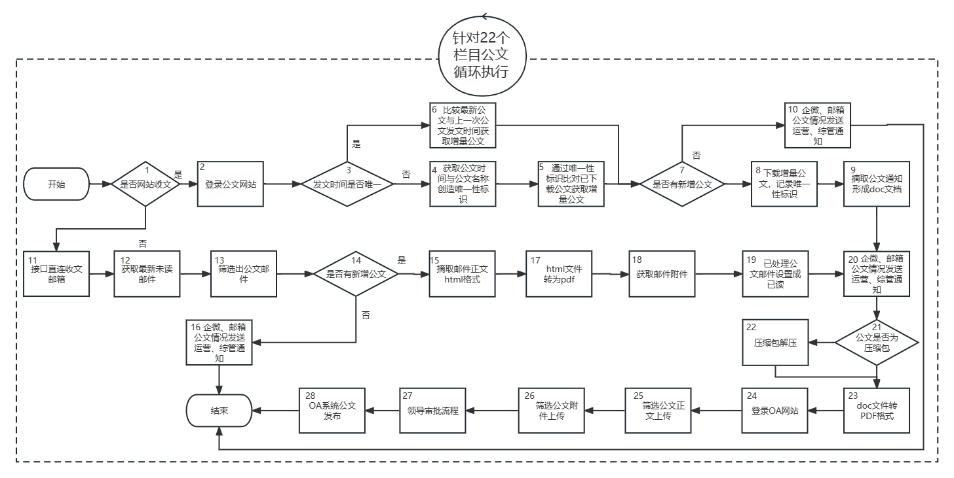
三、执行流程图
Execution Flow Chart

Slide 8
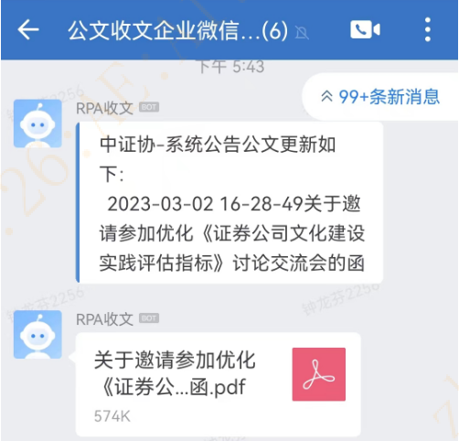
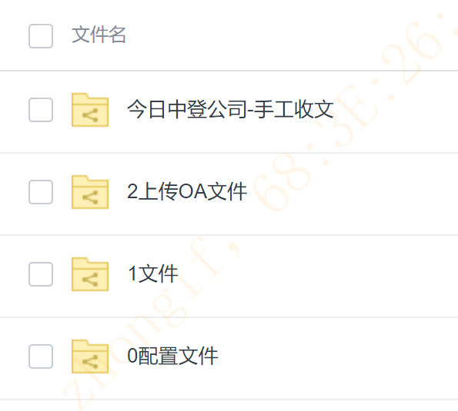
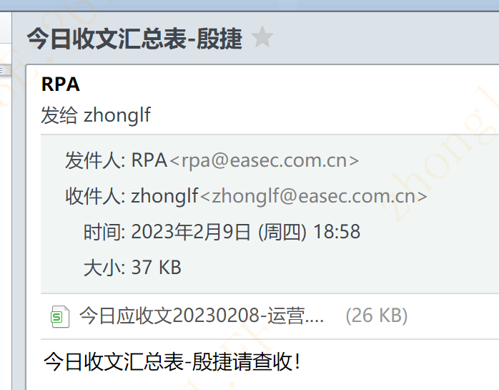
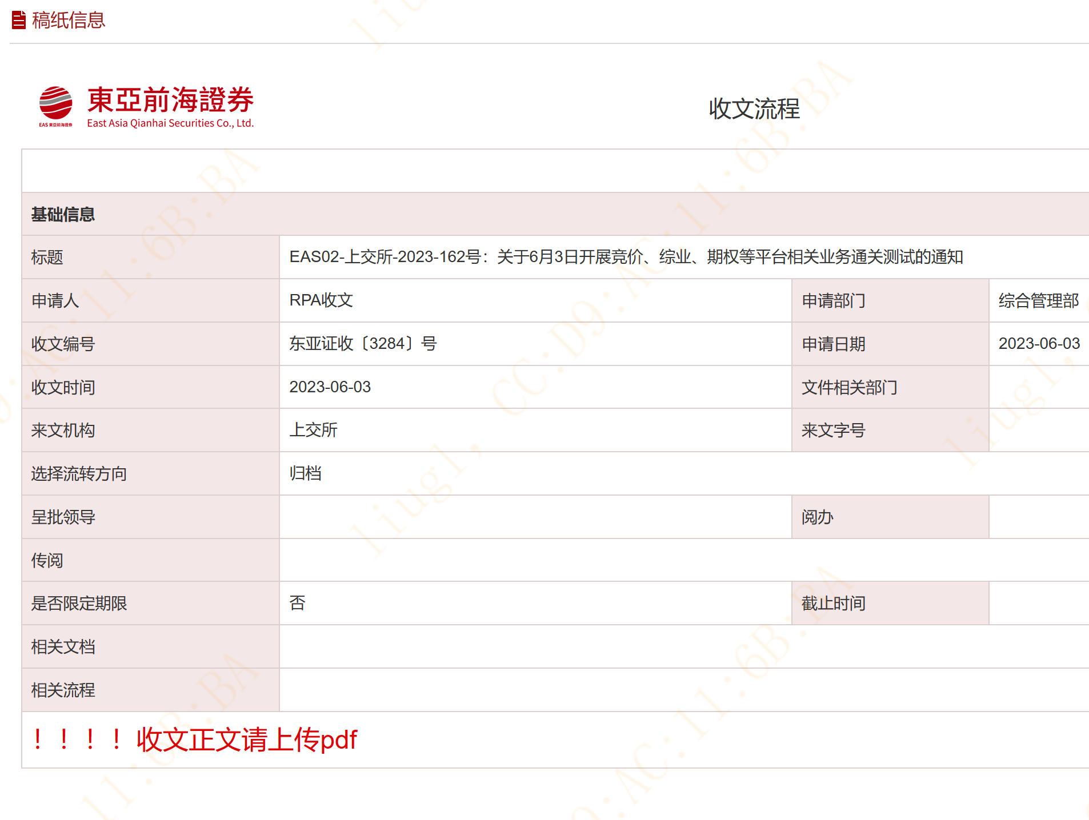
五、亮点特色
Mode and Technological Innovation
持续推进数字化转型，实现办公智能化
及时发起OA流程，有文件在22:40发文，并要求24点前收文
01
02
03
04
05
技术性
及时性
共享性
总结性
时效性
利用ocr、smsforward技术解决图片验证码识别、手机验证码登录问题；利用chatgpt筛选公文正文
通过企业微信以及邮件实时反馈收文信息
利用企业网盘实现上海综管公共机、深圳运营公共机、深圳生产云桌面文件互传与备份
每日收文汇总（获取页面增量收文信息），将收文汇总与已收文，对比检查缺失公文
及时发起OA流程，有文件在下班后、周末发文，RPA也能够及时收文

Slide 9
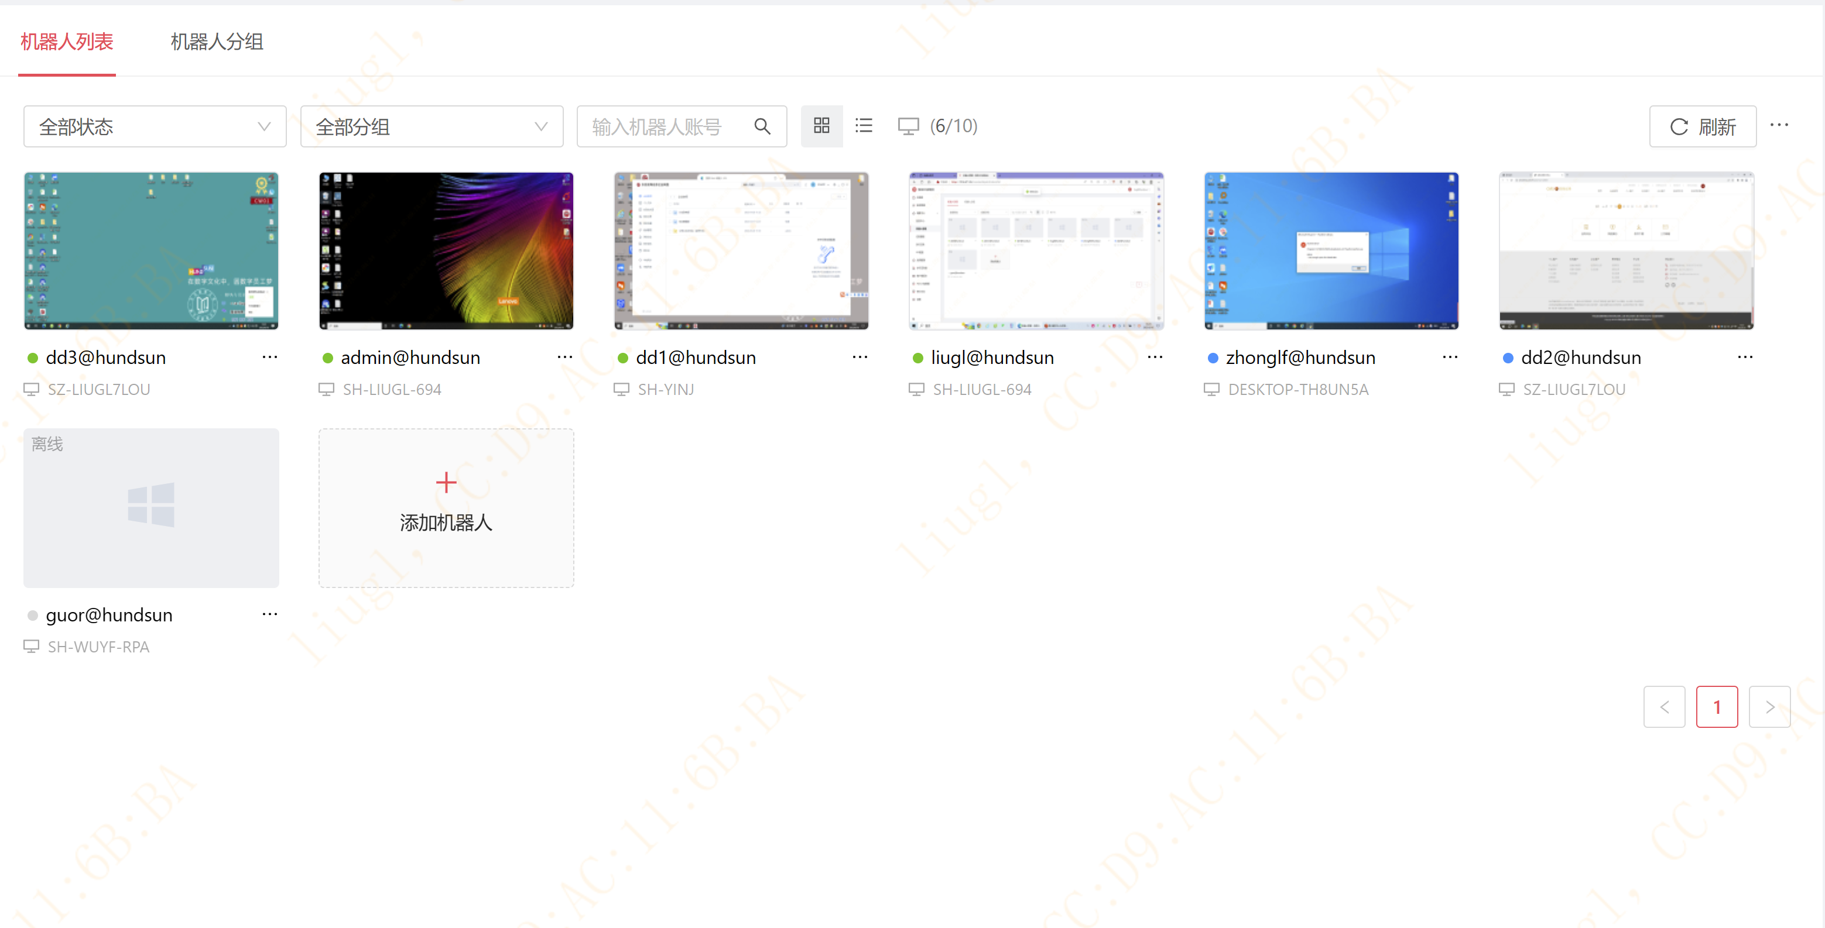
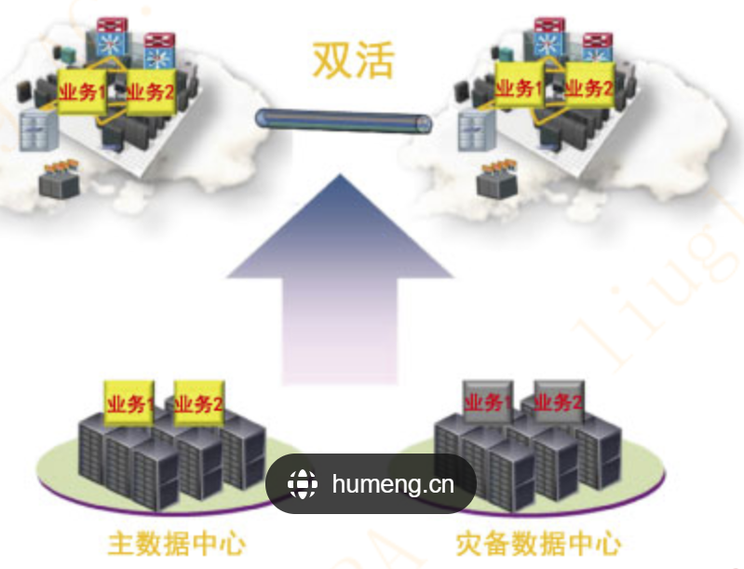
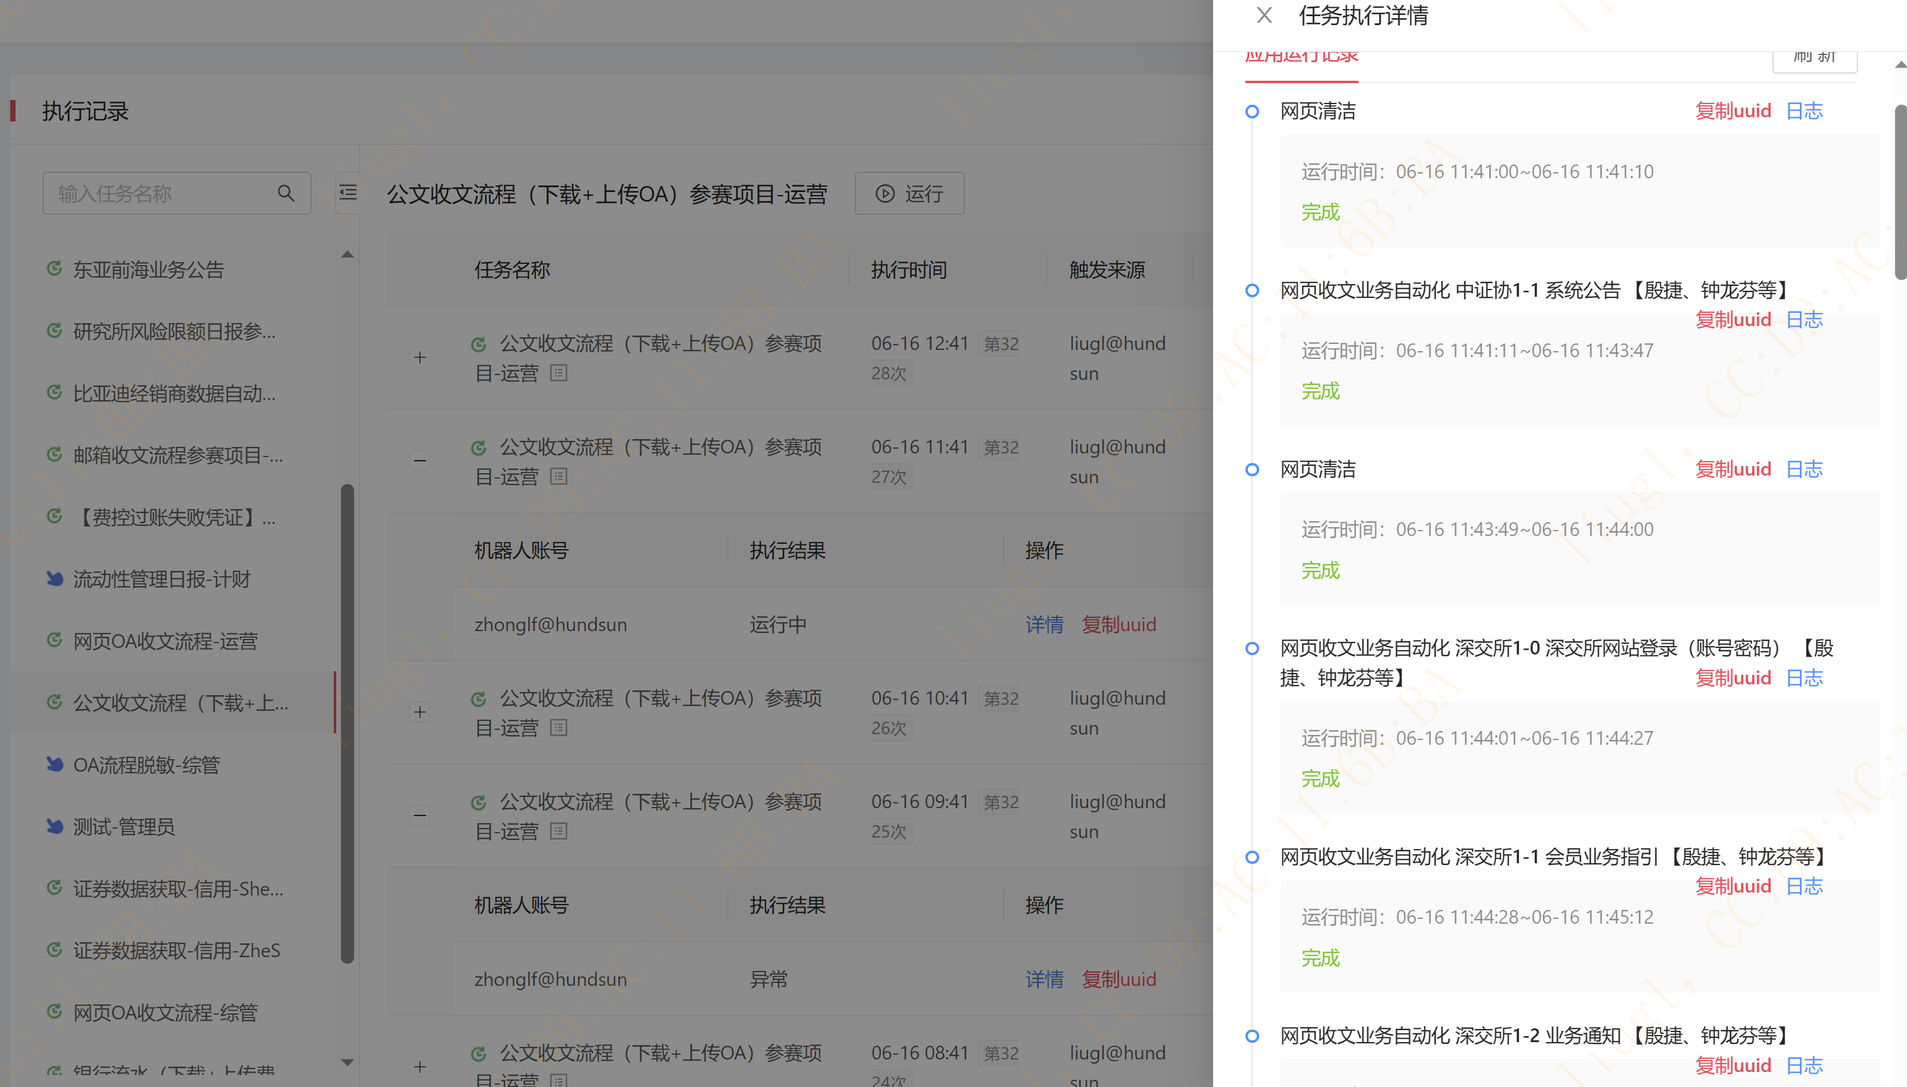
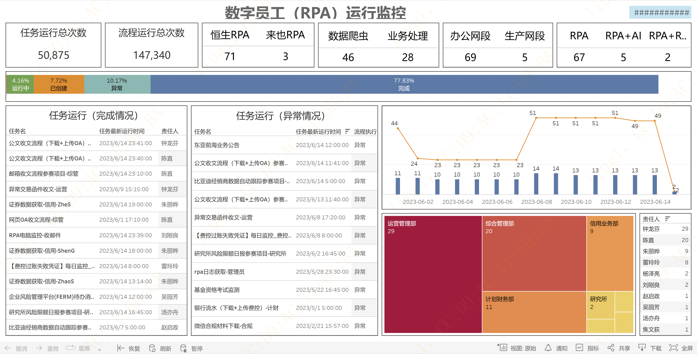
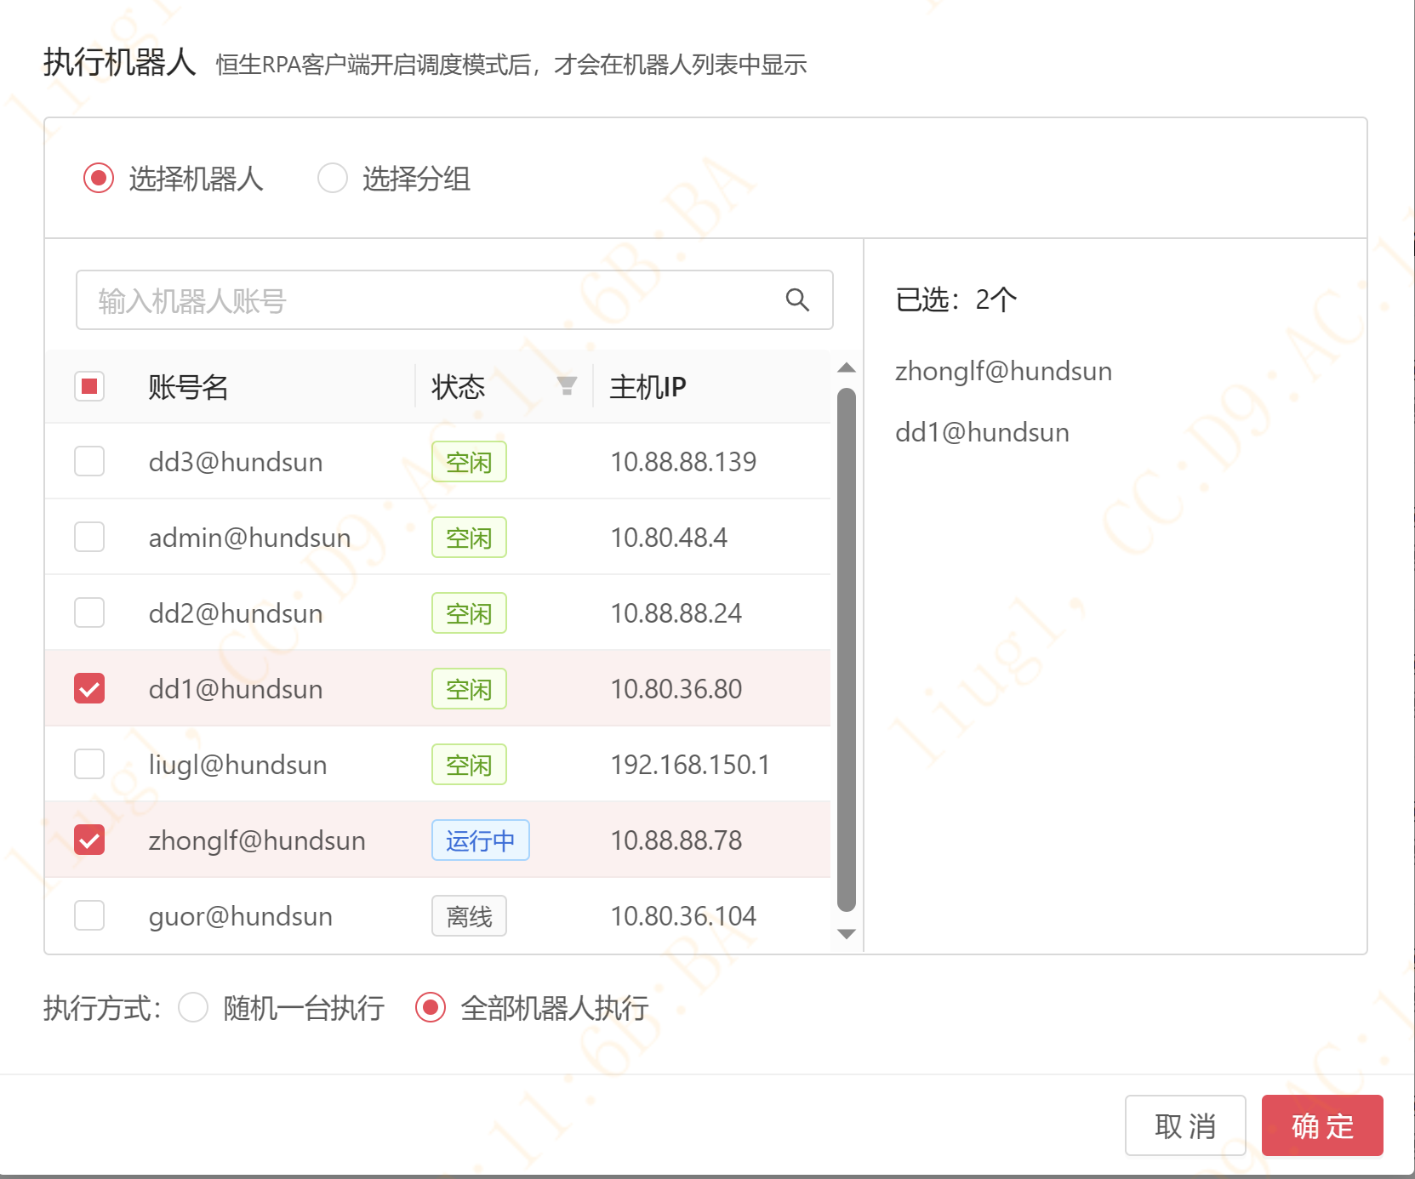
四、流程&机器人监控、管理说明
Process&Robot Orchestrator and Management
RPA系统双活部署
机器人管理与电脑监控
运行日志监控
RPA任务双电脑运行
机器人运行大屏展示

Slide 10
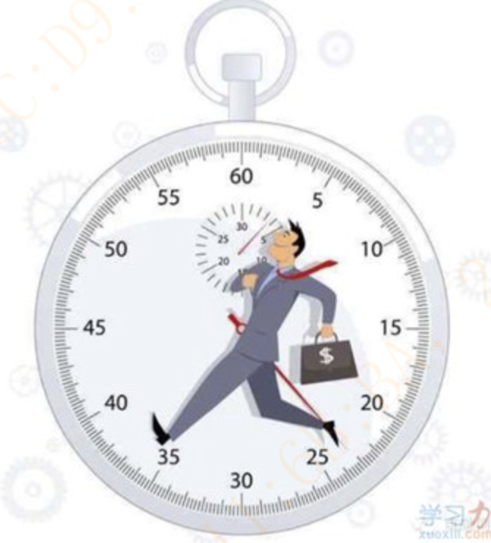
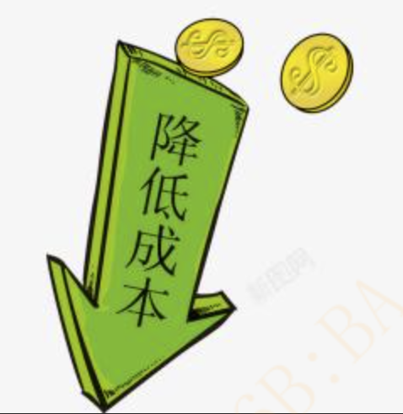
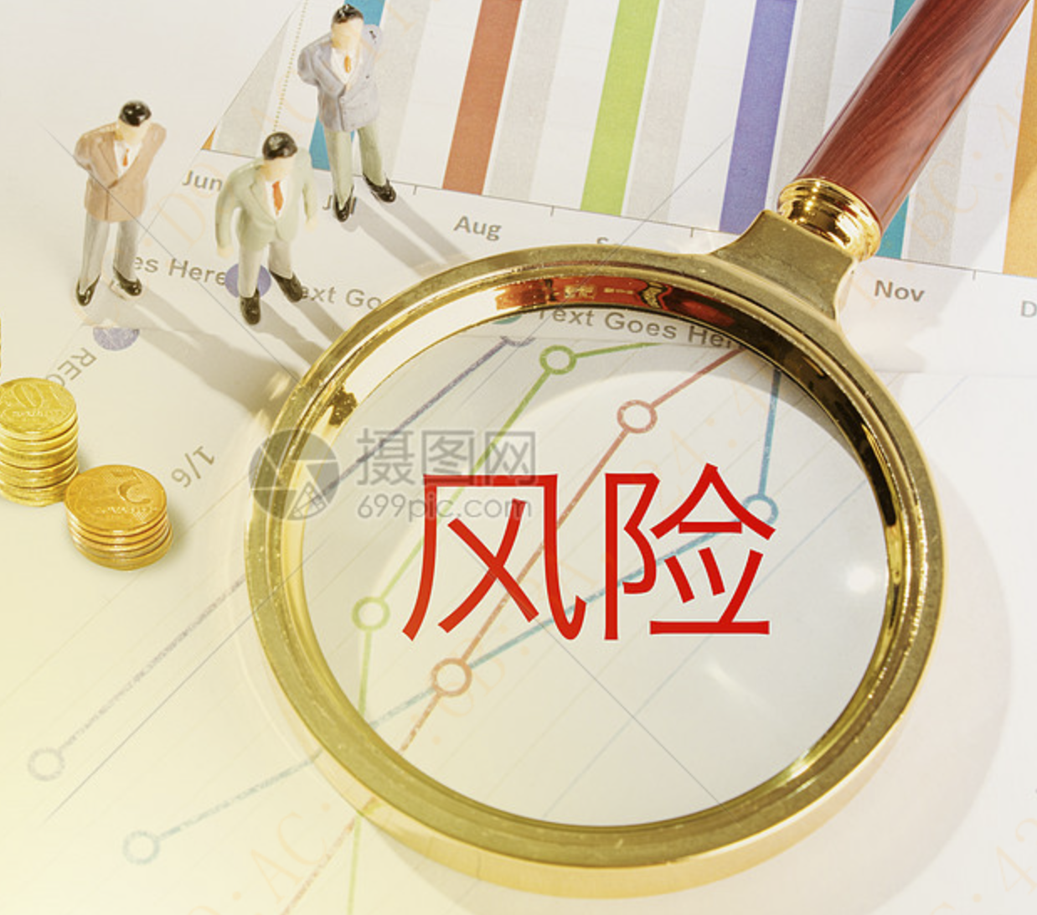
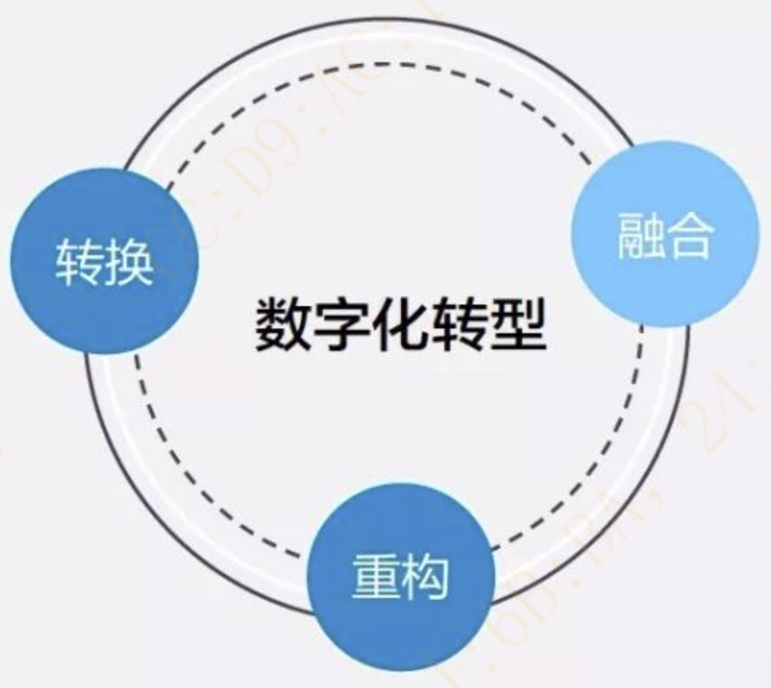
六、方案价值与收益-项目收益统计
Solution Value and Revenue
截止到昨天，总运行3115次，单次流程节省30分钟时间，共节省人力近1600小时
将收文专岗转变为收文兼岗，节省人力成本20万/年
减少公文错收、漏收、迟收而产生的监管部门处罚风险
间接推动了我司数字化转型进程，推动我司第一届数字员工大赛

Slide 11
六、方案价值与收益-推广价值
Solution Value and Revenue
由于各家券商的监管机构收文具有相同性，区别仅为账户密码，因此我司的公文收文在行业内具有强复制性，强适用性。我司利用RPA技术实现监管机构收文自动化可以为各同行券商实践提供参考经验，以更经济实用、更合规地帮助各同行券商节省收文成本、降低公文错收、漏收、迟收而受到监管部门处罚的风险。

Slide 12
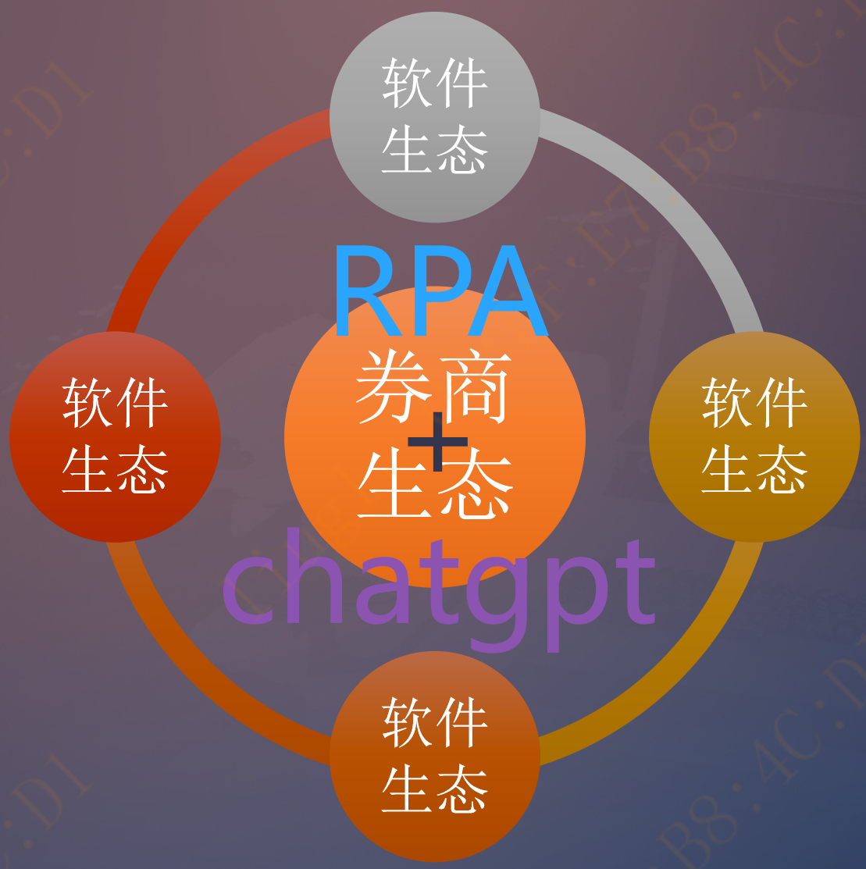
七、未来的愿景
Solution Value and Revenue
chatgpt更深入运用到RPA建设
各RPA软件能够互通，实现RPA软件之间的相互调用
形成券商RPA生态，加强券商RPA之间的交流与交易

